Slide 1
Series Temporales en datos aduaneros
Paula Beati
Damián Farias
Juan Pablo Bresciani
Nestor Coppolillo
Maestría en Explotación de Datos y Descubrimiento del conocimiento
Universidad de Buenos Aires
Profesor Marcelo Risk
Julio 2016

Slide 2
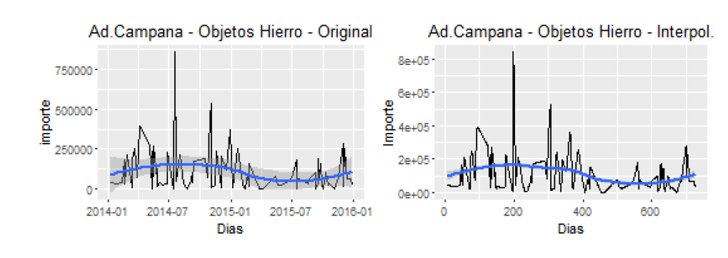
Preprocesamiento
Interpolación lineal

Slide 3
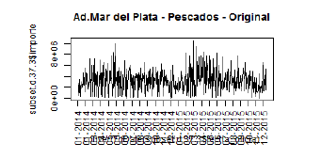
Detección y filtrado de estacionalidades

Slide 4
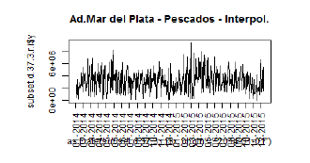
Detección y filtrado de estacionalidades

Slide 5
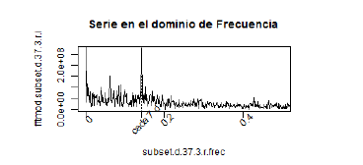
Detección y filtrado de estacionalidades

Slide 6
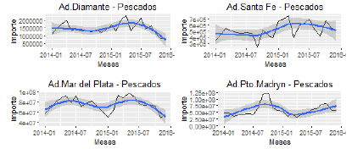
Correlaciones

Slide 7
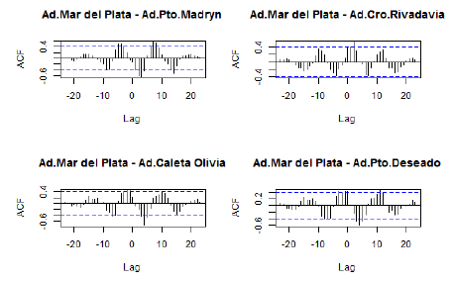
Correlaciones

Slide 8
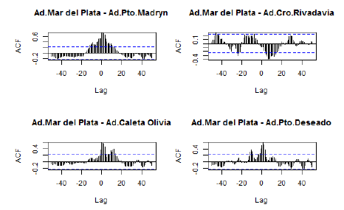
Correlaciones

Slide 9
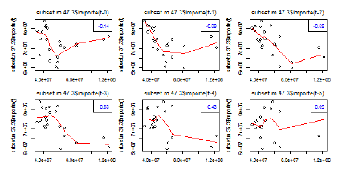
Scatterplots

Slide 10
Conclusiones

